Slide 1
INFORME DE GESTIÓN Y DIÁLOGO POR FACULTADES
2021
FACULTAD DE
INGENIERÍA MECÁNICA

Slide 2
Excelencia académica para la formación integral
Bienestar Institucional, calidad de vida e inclusión en contextos universitarios
Gestión, creación y transferencia del conocimiento
Gestión del Contexto con Visibilidad Nacional e Internacional
Gestión y Sostenibilidad Institucional

Slide 3
PREGRADO:
Ingeniería Mecánica
2021-1: 860 estudiantes matriculados
2021-2: 856 estudiantes matriculados
POSGRADO:
Maestría en Sistemas Automáticos de Producción
Maestría en Ingeniería Mecánica
Especialización en Soldadura
2021-1: 36 estudiantes matriculados
2021-2: 34 estudiantes matriculados
SERVICIOS:
Laboratorio
Consultorías
Diplomados
Educación continua

Slide 4
Decanatura FIM
Gestión del presupuesto y contrataciones
Programación académica semestre e intersemestrales
Consejos de Facultad
Comités Curriculares
Salas de profesores
Evaluación del desempeño de administrativos y docentes
Revisión de evaluación docente

Slide 5
EXCELENCIA ACADÉMICA PARA LA FORMACIÓN INTEGRAL

Slide 6
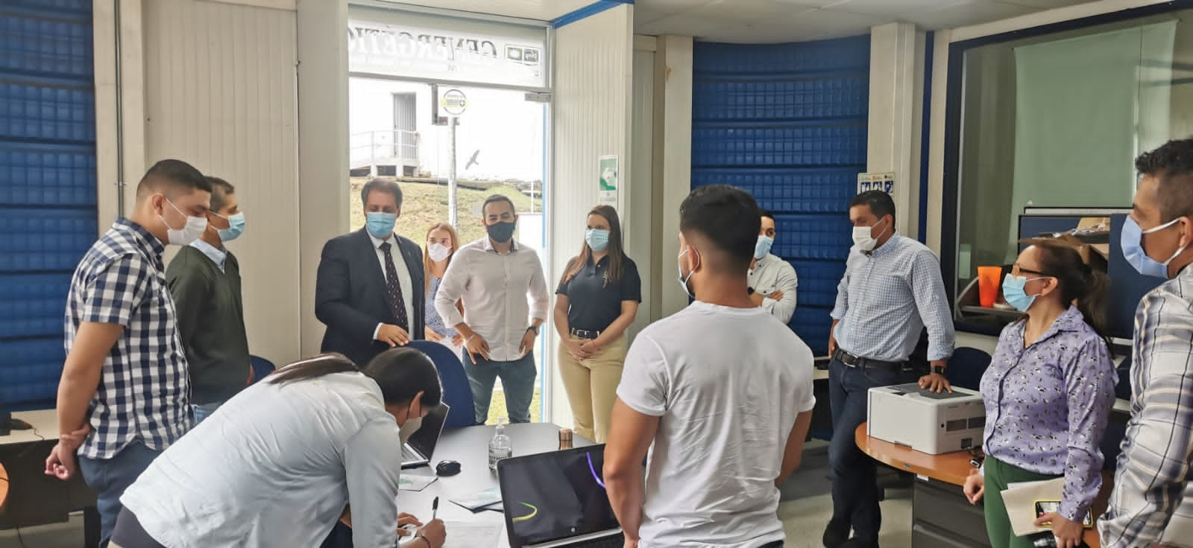
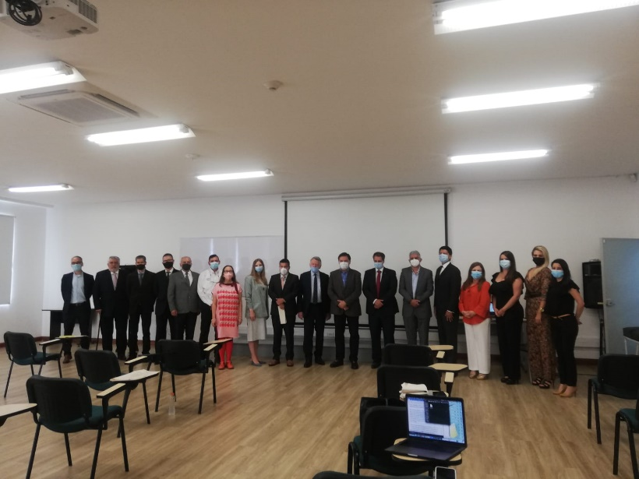
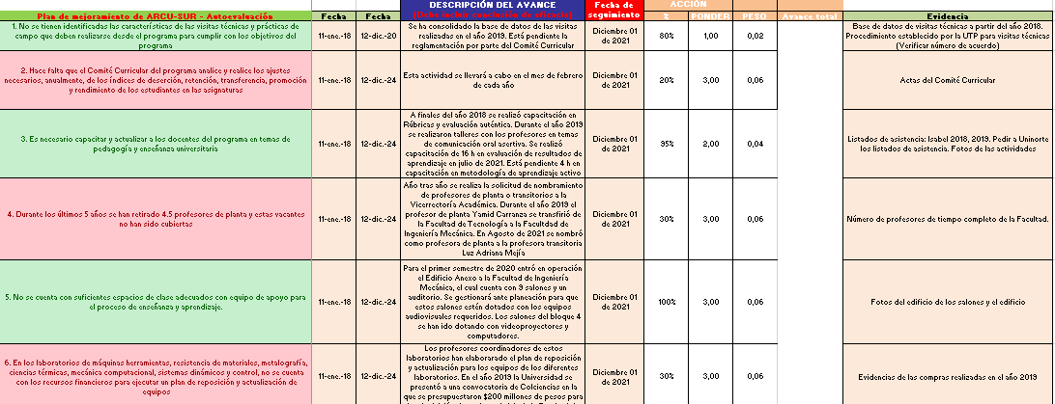
Cultura Institucional Autoevaluación, autorregulación y mejoramiento continuo
Acreditación EUR ACE
Maestría en Ingeniería Mecánica
Inicio proceso Reacreditación EUR ACE
Programa de Ingeniería Mecánica
Plan de Mejoramiento
Mapa de riesgos

Slide 7
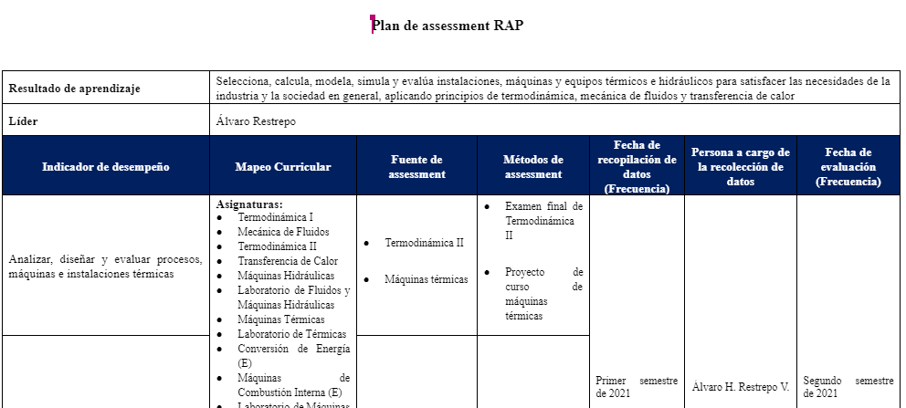
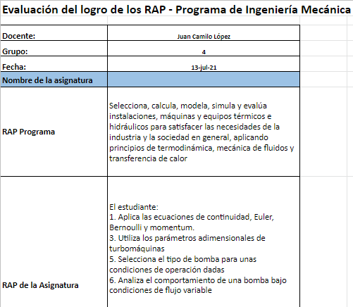
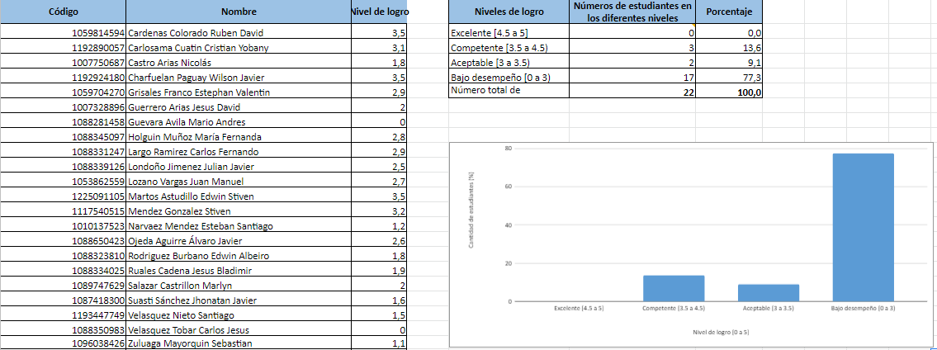
Plan de Assessment y Revisión de Currículos
Cultura Institucional Autoevaluación, autorregulación y mejoramiento continuo

Slide 8
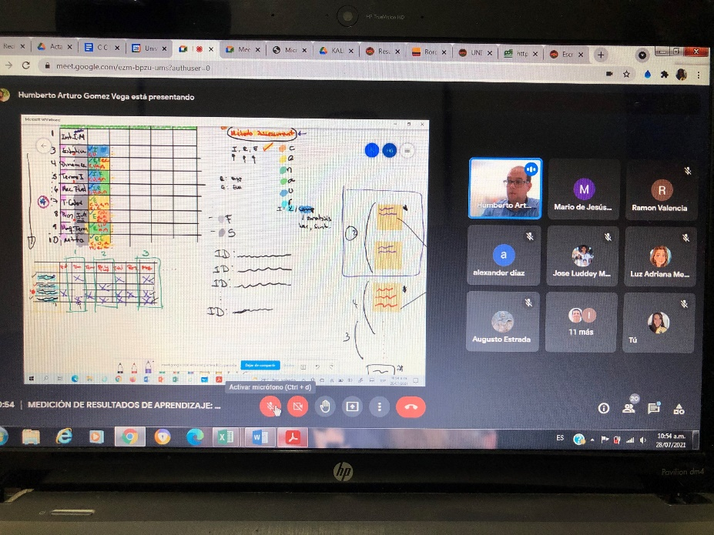
Desarrollo Docente
Capacitación: MODELO DE MEDICIÓN DE RESULTADOS DE APRENDIZAJE: DEFINICIÓN, VALORACIÓN Y EVALUACIÓN PARA SU MEJORA CONTINUA
Taller: APRENDIZAJE ACTIVO
INGENIERO MAURICIO HOLGUÍN
UNINORTE

Slide 9
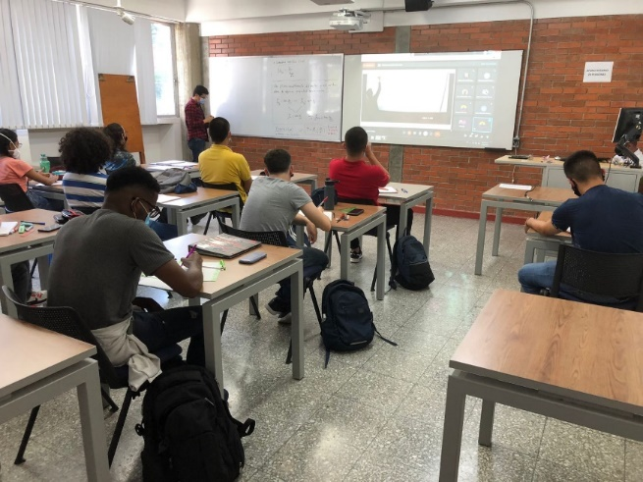
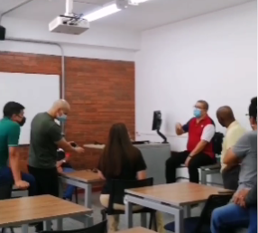
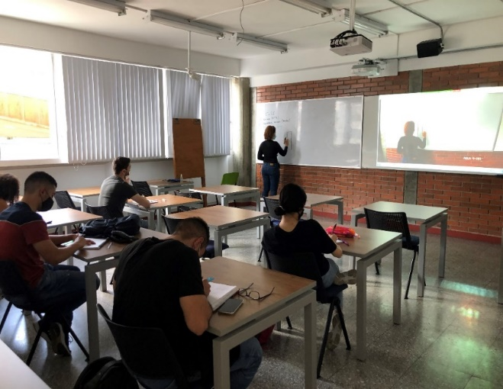
Desarrollo Docente
Adaptación progresiva a la presencialidad
Nuevas metodologías de la enseñanza
Capacitación CRIE

Slide 10
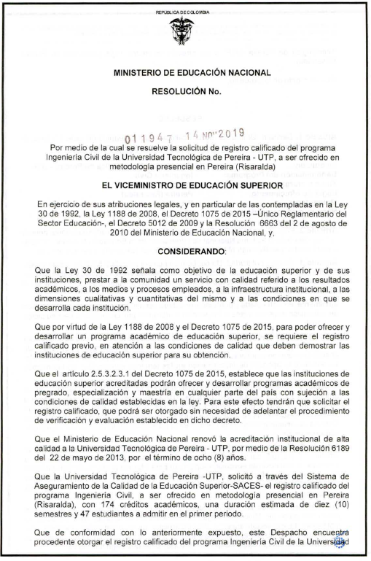
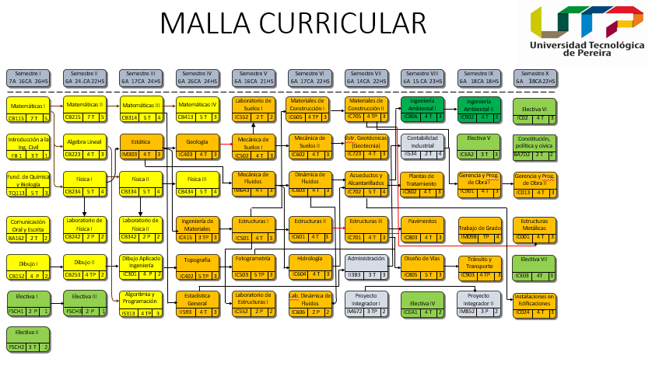
Programa de Ingeniería Civil
Registro calificado
Revisión de la malla curricular anterior
Solicitud del estudio técnico y financiero
Recursos a la base

Slide 11
Relevo Generacional Planta Docente
Año | # Profesores Planta | Observación
2000 | 28
2012 | 22 | Jubilación de 6 profesores
2017 | 19 | Jubilación de 2 profesores y renuncia de 1
2019 | 20 | Cambio de PTM al PIM de 1 profesor
2021 | 20 (2 TTC) | Jubilación de 1 profesor y contratación de 1 profesora
# Profesores Planta | Rango de edad | Representación
3 | De 44 a 45 años | 15%
7 | De 46 a 50 años | 35%
6 | De 51 a 55 años | 30%
4 | De 56 a 60 años | 20%

Slide 12
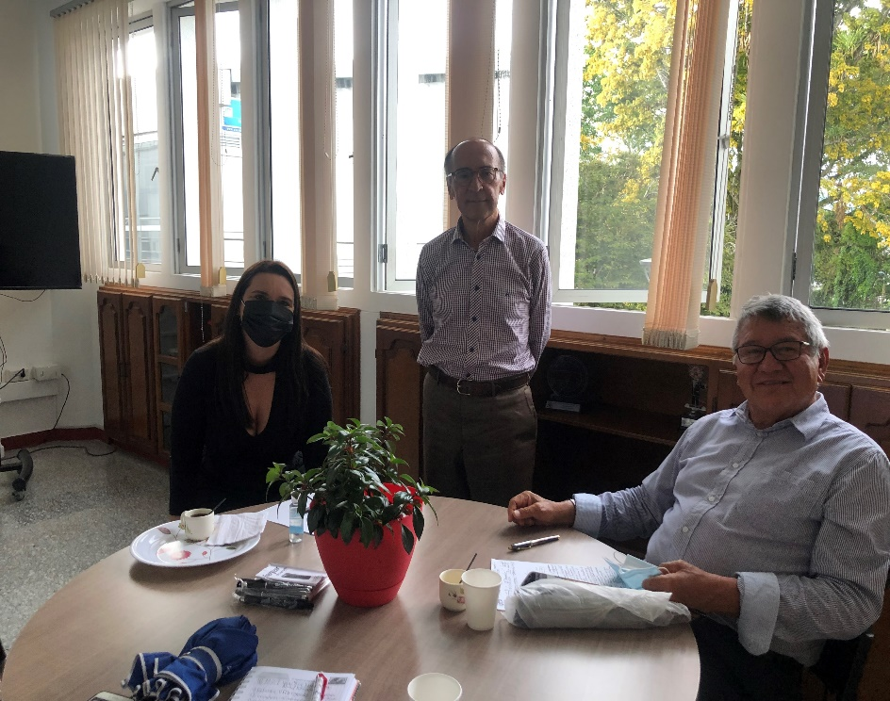
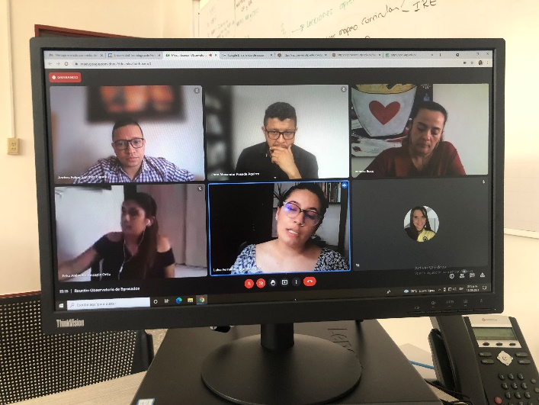
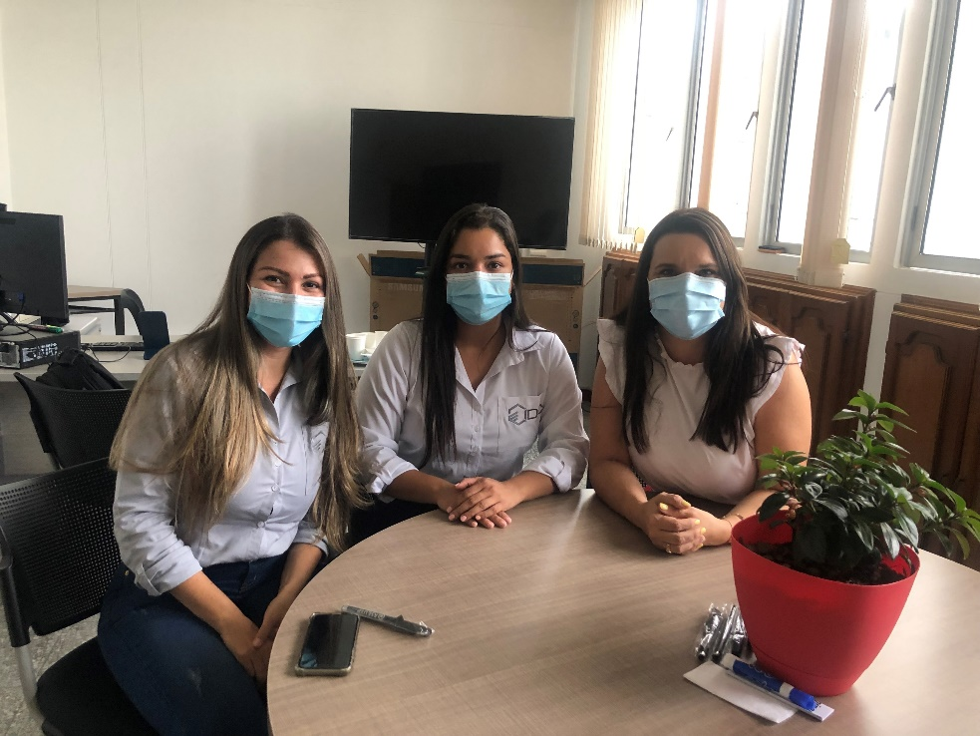
Vinculación e Integración del Egresado
Creación del Observatorio de Egresados
Reuniones con Egresados

Slide 13
Fortalecimiento y apoyo de los programas de posgrado
Gestión para la renovación de registros calificados
Gestión para la solicitud de registro calificado para un nuevo programa
Maestría en Sistemas Automáticos de Producción
Maestría en Ingeniería Mecánica
Especialización en Soldadura
Especialización en Refrigeración y Climatización

Slide 14
CREACIÓN Y TRANSFERENCIA DEL CONOCIMIENTO

Slide 15
Gestión de la Investigación
Grupo | Categoría
1. Procesos de manufactura y diseño de máquinas | A1
2. Gestión energética - Genergética | A
3. Materiales avanzados - GIMAV | B
26 productos científicos presentados en revistas de carácter nacional e internacional
Tipo de productos | Número de trabajos
A1 | 8
A2 | 4
B | 5
C | 1
Otros productos | 8
Semillero
1. Diseño y construcción de vehículos
2. Materiales avanzados - SIMAV
3. PROMA&DIMA
10 Proyectos de investigación en ejecución durante el año 2021

Slide 16
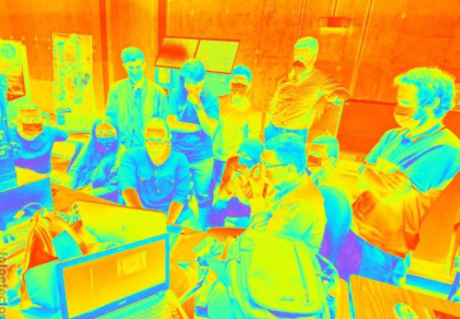
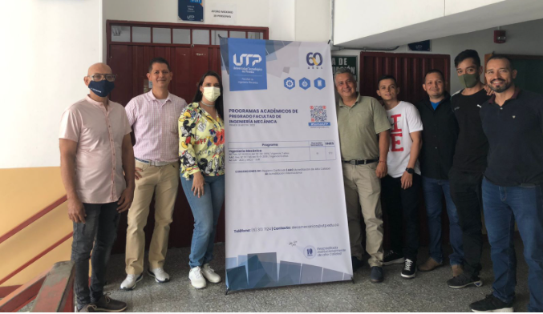
Gestión de la Extensión
Diplomado en Inspección de Soldadura
Curso en Termografía
15 participantes
15 participantes

Slide 17
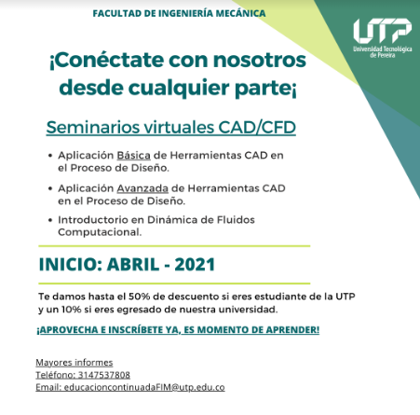
Gestión de la Extensión
Seminarios de Educación Continua
Seminario de Aplicación Básica CAD
Seminario Introductorio en Dinámica de Fluidos Computacional
Seminario de Aplicación Avanzada CAD
Introducción al Método de los Elementos Finitos Aplicado a la Mecánica de Sólidos
Introductorio en Dinámica de Fluidos Computacional
109 participantes

Slide 18
Gestión de la Extensión
Servicios de Laboratorio
Laboratorio | # de servicios prestados
Resistencia de Materiales | 26
Pruebas Dinámicas Automotrices | 6
Ensayos no Destructivos y Resistencia de Materiales | 49
Pruebas y Ensayos de Equipos Acondicionadores de Aire | 9

Slide 19
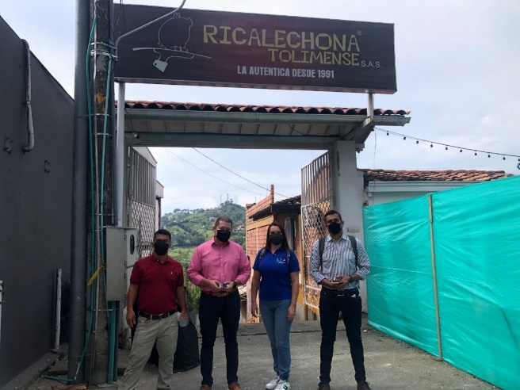
Gestión de las Prácticas
Tipo de práctica | Cantidad
Conducente | 39
No conducente | 48
Total | 87
Difusión de información de prácticas disponibles
Reuniones con empleadores

Slide 20
GESTIÓN DEL CONTEXTO Y VISIBILIDAD NACIONAL E INTERNACIONAL

Slide 21
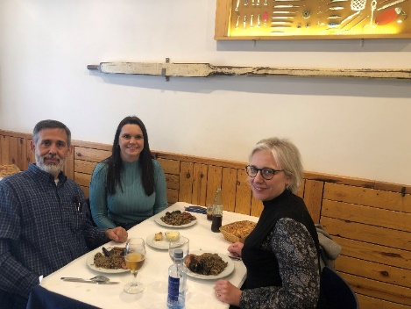
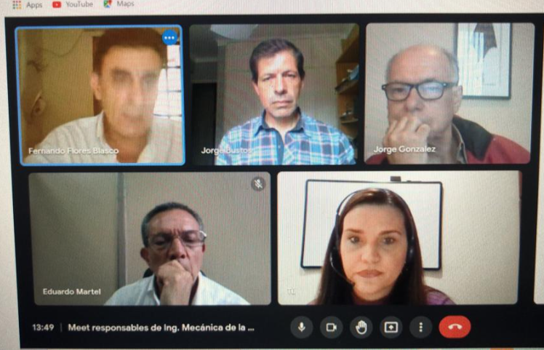
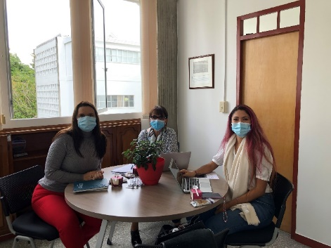
Gestión de la Movilidad
Inicio de gestión del Programa PILA – Intercambio de docentes.
Movilidad Saliente
Gestiones para la renovación de la firma del convenio con Universidad Politécnica de Cataluña
# Estudiantes | País
2 | Francia
3 | México (virtual)
Universidad Nacional de Tucumán
Reuniones con Oficina de Relaciones Internacionales
Convenios firmados
Universidad | País | Tipo de convenio
École nationale supérieure des mines de Saint-Étienne | Francia | Doble titulación
Institut Mines - Telecom | Francia | Acuerdo de Intercambio

Slide 22
Convenios vigentes 2021
País | Universidad Socia | Acuerdos | Resultados
Francia | ENIM - Université de Lorraine | Doble Diploma Ingeniería Industrial e Ingeniería Mecánica | UTP: 25 egresados 2 estudiantes en proceso ENIM: 3 egresados
 | IMT Mines Albi - Carmaux | Doble Diploma Ingenierías | UTP: 1 egresado 1 estudiante en proceso
 | IMT Mines Saint-Étienne | Doble Diploma Ingenierías | UTP: 1 egresado 1 estudiante en proceso
 | Insa Toulouse | Doble Diploma Ingenierías
México | Universidad Autónoma del Carmen - UNACAR | Específico Doble Diploma Ingeniería Mecánica | Convocatoria en curso
Italia | Universidad de Salerno | Doble Diploma Ingenierías | UTP: 1 estudiante en procesos
Convenios vigentes en el 2021

Slide 23
GESTIÓN Y SOSTENIBILIDAD INSTITUCIONAL

Slide 24
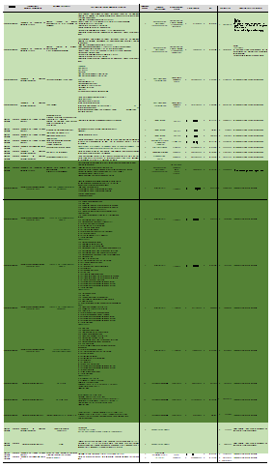
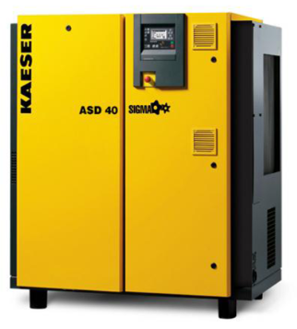
Gestión de la Infraestructura Tecnológica
Plan de modernización y reposición de equipos
Proyecto PARCE
Compresor de tornillo KAESER
Laboratorio de Sistemas Dinámicos y Control
Estudio de Mercado
Equipos FIM
$4.960.936.831
$60.000.000

Slide 25
BIENESTAR INSTITUCIONAL, CALIDAD DE VIDA E INCLUSIÓN EN CONTEXTOS UNIVERSITARIOS

Slide 26
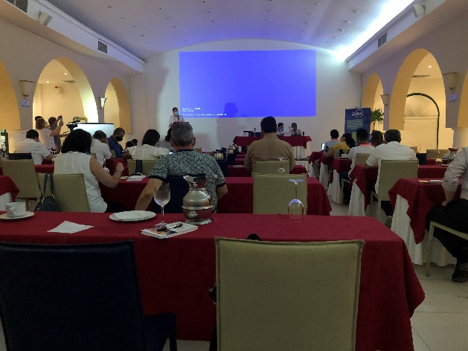
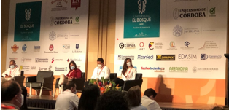
Gestión Bienestar Institucional
Congreso en Cartagena
Reunión de Decanos
Liderazgo Transformacional, a través de coaching directivo
Mujeres en Ingeniería - ACOFI
6 sesiones de 2 horas

Slide 27
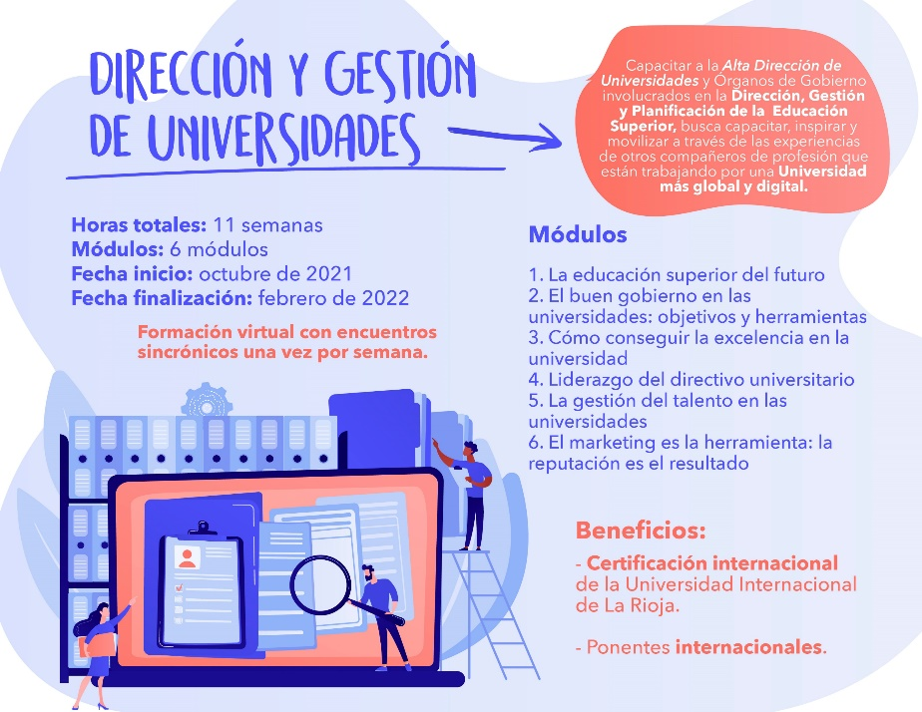
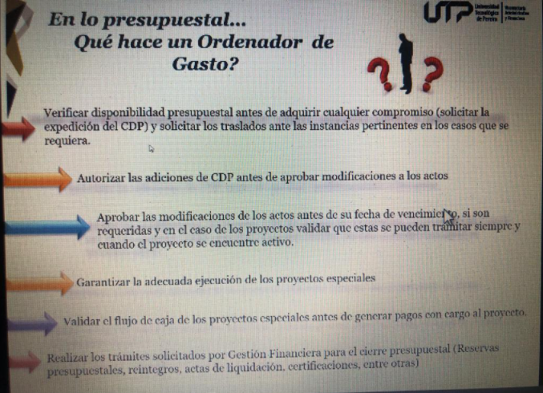
Gestión Bienestar Institucional
Curso de inducción de Decanos
Curso Unir

Slide 28
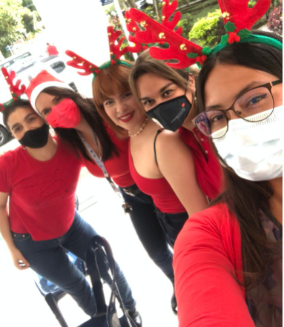
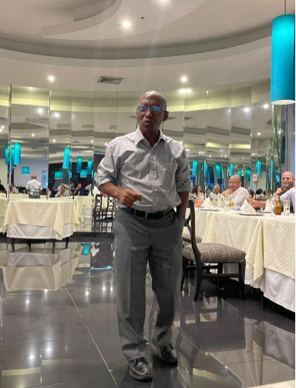
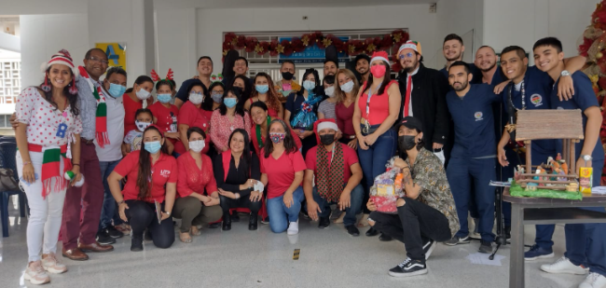
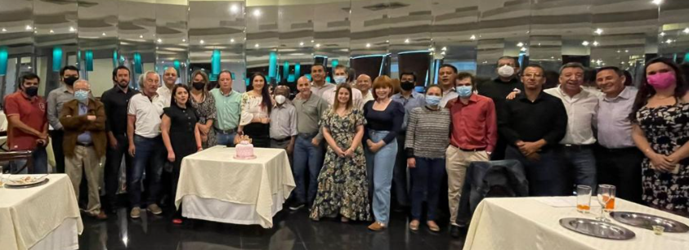
Gestión Bienestar Institucional
Novena de aguinaldos
Despedida Ramón Valencia Profesor Jubilado

Slide 29
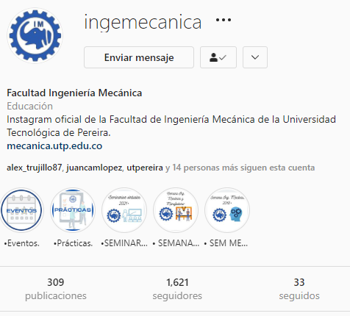
Acompañamiento Integral
Fortalecimiento de las redes sociales de la Facultad
Publicaciones

Slide 30
Acompañamiento Integral
Programa de Atención Integral Docente – PAID
15 docentes atendidos.
Principales motivos:
- Acompañamiento biosicosocial
- Acompañamiento familiar
Programa de Atención Integral - PAI
396 estudiantes atendidos.

Slide 31
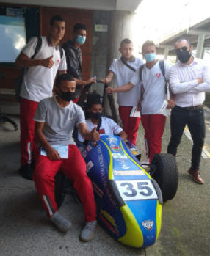
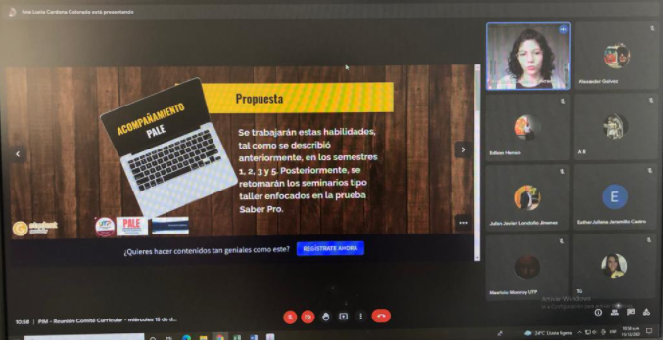
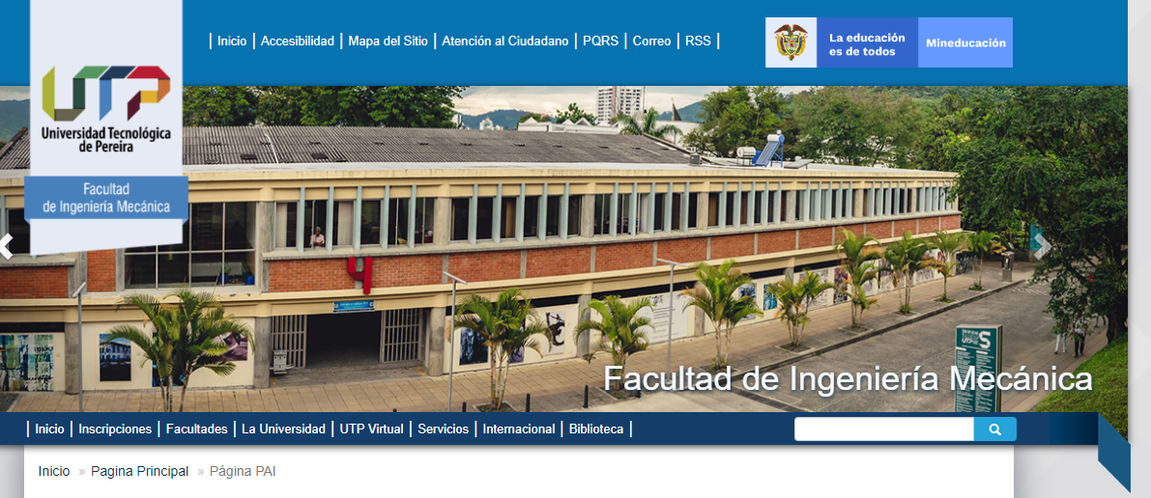
Acompañamiento Integral
Actualización página web
Propuesta de acompañamiento PALE
Open Campus

Slide 32
Retos de la Facultad de Ingeniería Mecánica para el próximo periodo
Acompañamiento en el proceso del Programa de Ingeniería civil.
Reacreditación del Programa de Ingeniería Mecánica bajo sello EUR ACE.
Continuación con la adaptación a la presencialidad.
Realización de jornadas académico – lúdicas con estudiantes.
Puesta en marcha del Observatorio de Egresados de la FIM.
Trabajar en la posibilidad de buscar el aumento y visibilización de la participación de las mujeres en la FIM (ODS 5).
Continuar con la consolidación de los procesos de mejoramiento continuo de la Facultad.

Slide 33
¡Gracias!

